Slide 1


আজকের বাংলা পাঠে সবাইকে স্বাগতম-
এবং লাল গোলাপ শুভেচ্ছা।

Slide 2
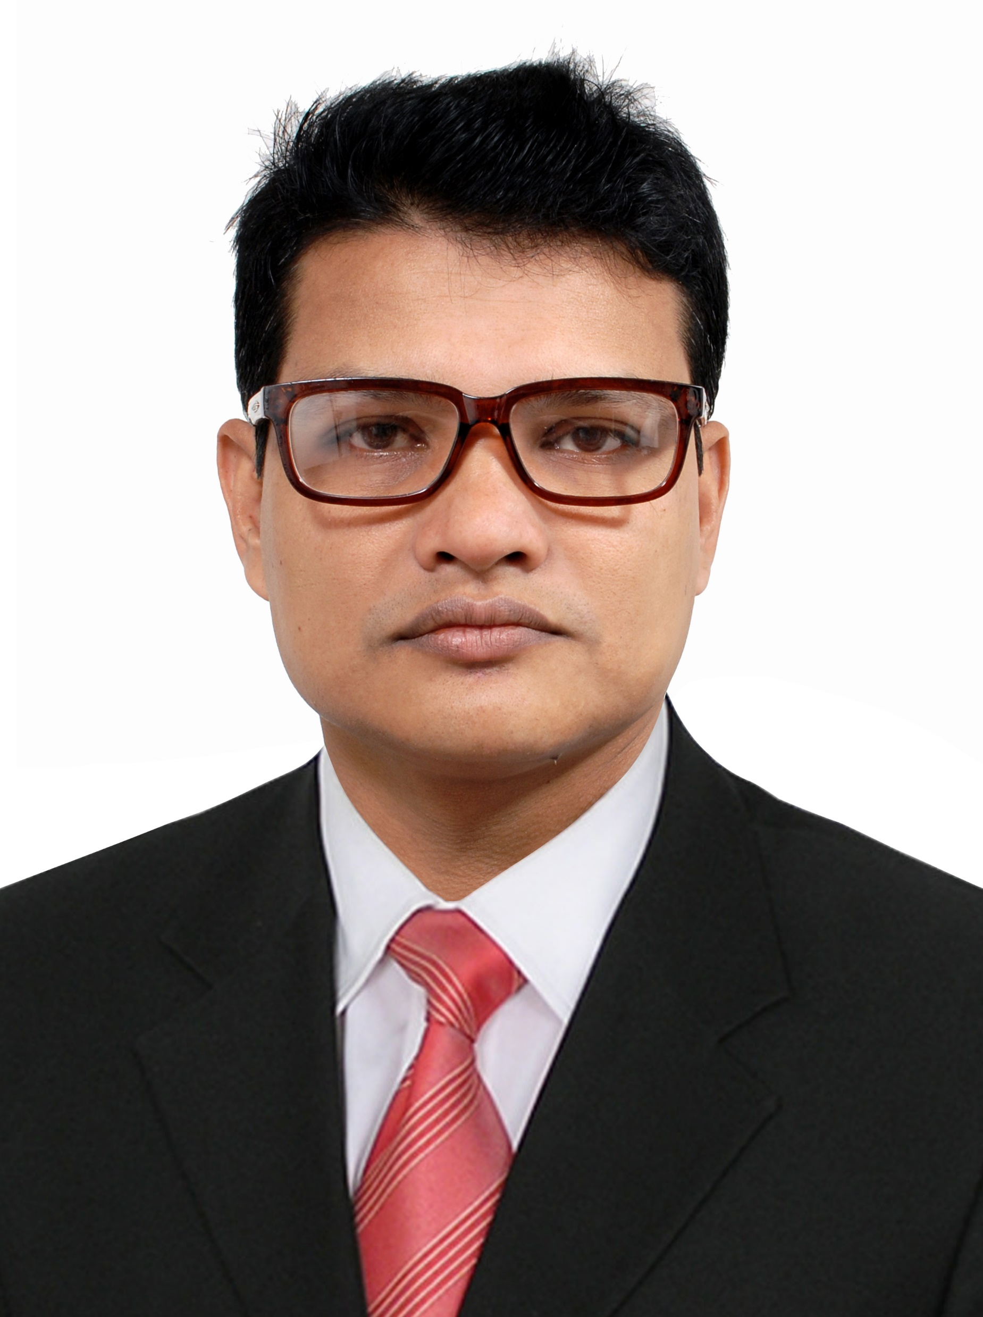
উপস্থাপনায়-
মোঃ কবির উদ্দিন
সহকারি শিক্ষক
মানিকগঞ্জ সরঃ প্রাঃ বিঃ
কানাইঘাট , সিলেট
মোবাইল-০১৭২৭৬২৫২৬০

Slide 3
শ্রেণি ও পাঠ পরিচিতি-
শ্রেণি-৪র্থ , বিষয়- বাংলা
পাঠ-০১ ( বাংলাদেশের প্রকৃতি )
মোট শিক্ষার্থী-৫৫
সময়-৪৫ মিনিট
তারিখ- ০৩/০৭/২০২০

Slide 4
শিখনফল-
শোনাঃ
৩.৪.২.-বাংলাদেশের প্রাকৃতিক বৈচিত্র্য সম্পর্কে শোনে বুঝতে পারবে।
বলাঃ
২.৭.২.-বাংলাদেশের প্রাকৃতিক বৈচিত্র্য সম্পর্কে বলতে পারবে।
পড়াঃ
২.৭.২.-বাংলাদেশের প্রাকৃতিক বৈচিত্র্য বিষয়ে বর্ণনা পড়তে পারবে।
লেখাঃ
২.৫.১.-বাংলাদেশের প্রাকৃতিক বৈচিত্র্য বিষয়ে বর্ণনা লিখতে পারবে।

Slide 5
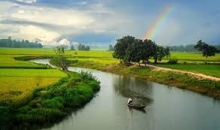
পূর্বজ্ঞান যাচাই-
এটা কিসের ছবি?
বাংলাদেশের প্রকৃতি।

Slide 6

পাঠ ঘোষনা-
আজকের পাঠ-

Slide 7
বাংলাদেশে ৬টি ঋতু। যথা-
১-গ্রীষ্মকাল ( বৈশাখ ও জ্যৈষ্ঠ মাস )।
২-বর্ষাকাল ( আষাঢ় ও শ্রাবণ মাস )।
৩-শরৎ কাল ( ভাদ্র ও আশ্বিন মাস )।
৪-হেমন্তকাল ( কার্তিক ও অগ্রহায়ণ মাস )।
৫-শীতকাল ( পৌষ ও মাঘ মাস )।
৬-বসন্তকাল ( ফাল্গুন ও চৈত্র মাস )।

Slide 8
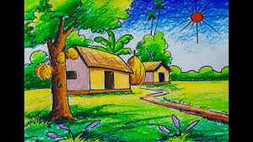
এটা কোন ঋতুর ছবি?
গ্রীষ্মকালের ছবি।

Slide 9
গ্রীষ্মকালের বৈশিষ্ঠ্য-
গ্রীষ্মে প্রচন্ড গরম থাকে।
রৌদ্রের থাকে অসহ্য তাপ।
গ্রীষ্মকাল কে মধুমাস বলা হয়।
এ সময় মধুর মতো মিষ্টি নানা ফল পাওয়া যায়।
আম,জাম,কাঠাল,আনারস ও লিচু গ্রীষ্মকালের ফল।
দুপুরে লোকে মাথার উপরে ছাতা ধরে হাটে।

Slide 10
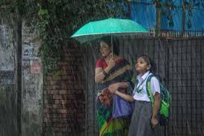
এটা কোন ঋতুর ছবি?
বর্ষাকালের ছবি।

Slide 11
বর্ষাকালের বৈশিষ্ঠ্য-
আকাশ কালো ঘন মেঘে ছেয়ে থাকে।
মুষলধারে বৃষ্টি হয়।
কখনও হালকা ইলশেগুঁড়ি বৃষ্টি হয়।
নদীতে ঢল নামে।
চারদিকে পানি থৈ থৈ করে।
বর্ষায় ফোটে কদম,কেয়া ও আরো নানা ফুল।

Slide 12
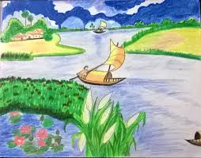
এটা কোন ঋতুর ছবি?
শরৎকালের ছবি।

Slide 13
শরৎকালের বৈশিষ্ঠ্য-
শরৎকালে আকাশে সাদা মেঘ ভেসে বেড়ায়।
আকাশ হয়ে উঠে ঘন নীল।
এ সময় ফোটে শিউলী ফুল।
নদীর পাড় সাদা কাশফুলে ভরে যায়।

Slide 14
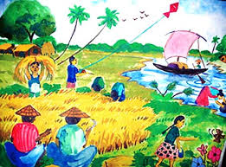
এটা কোন ঋতুর ছবি?
হেমন্তকালের ছবি।

Slide 15
হেমন্তকালের বৈশিষ্ঠ্য-
পাকা ধানের শীষ নিয়ে আসে হেমন্ত।
শুরু হয় ধান কাটা।
কৃষকের ঘর সোনালি ফসলে ভরে উঠে।
নবান্নের উৎসব ঘরে ঘরে আনন্দ নিয়ে আসে।

Slide 16
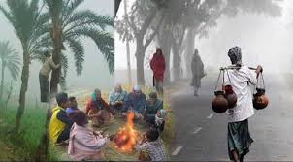
এটা কোন ঋতুর ছবি?
শীতকালের ছবি।

Slide 17
শীতকালের বৈশিষ্ঠ্য-
ভোরবেলায় প্রচন্ড শীত লাগে।
এ সময় উত্তুরে হাওয়া বয়।
শীতের রাতে লেপ-কাথা দিয়ে ঘুমোতে হয়।
দিনের বেলায়ও গরম কাপড় পরতে হয়।
এ সময় খেজুরের রস দিয়ে তৈরি হয় নানা পিঠাপুলি।
গ্রামে পিঠা পায়েস তৈরির ধুম পড়ে যায়।

Slide 18
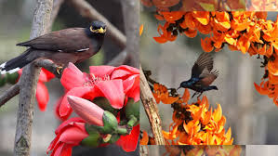
এটা কোন ঋতুর ছবি?
বসন্তকালের ছবি।

Slide 19
বসন্তকালের বৈশিষ্ঠ্য-
এ সময় ফুরফুরে সুন্দর বাতাস বয়।
বসন্তের দখিনা হাওয়ায় মন ভরে যায়।
বসন্তে কোকিল ডাকে। কোকিলের ডাক বড়ই মিষ্টি।
গাছে গাছে জেগে উঠে নতুন সবুজ পাতা।
নানা রঙের ফুলে ভরে যায় গাছ।

Slide 20
শিখনফল ভিত্তিক শোনার কাজঃ
শিক্ষার্থীরা পাঠ্য বইয়ের ১ পৃষ্ঠা বাহির কর এবং শোন। কোথাও না বুঝলে হাত তোলে প্রশ্ন করবে।

Slide 21
শিখনফল ভিত্তিক বলার কাজঃ
সবুজ দল- গ্রীষ্মের ৪টি বৈশিষ্ট্য উপস্থাপন কর।
হলুদ দল- বসন্তের ৪টি বৈশিষ্ট্য উপস্থাপন কর।
লাল দল- শীতের ৪টি বৈশিষ্ট্য উপস্থাপন কর।

Slide 22
শিখনফল ভিত্তিক পড়ার কাজঃ
দেখে দেখে পড়-
ষড়ঋতুর দেশ বাংলাদেশ। প্রতি দুমাসে হয় একটি ঋতু। যেমন-বৈশাখ ও জৈষ্ট্য মাস দুটি হলো গ্রীষ্মকাল। এরপর আষাঢ়-শ্রাবণ মিলে বর্ষাকাল। এভাবে ভাদ্র-আশ্বিন হচ্ছে শরতকাল। তারপরে কার্তিক ও অগ্রহায়ণ মাস দুটি নিয়ে হেমন্তকাল। পৌষ আর মাঘ মাস হলো শীতকাল। ফাল্গুন ও চৈত্র এ দু মাস বসন্তকাল।

Slide 23
শিখনফল ভিত্তিক লেখার কাজঃ
চিত্রটি কোন ঋতুর? এ ঋতুর ৫টি বৈশিষ্ট্য লিখ।

Slide 24
মূল্যায়ণ ( মুখে মুখে )
প্রশ্ন- বাংলাদেশে ঋতু কয়টি?
উত্তর- ৬টি।
প্রশ্ন-কয় মাসে একটি ঋতু হয়?
উত্তর- ২ মাসে।
প্রশ্ন-কোন কোন মাস নিয়ে হয় শীতকাল?
উত্তর- পৌষ ও মাঘ নিয়ে হয় শীতকাল।

Slide 25
মূল্যায়ণ ( মুখে মুখে )
প্রশ্ন-কোন ঋতুকে মধুমাস বলা হয়?
উত্তর- গ্রীষ্মকালকে।
প্রশ্ন-কোন ঋতুতে নদীতে ঢল নামে?
উত্তর- বর্ষাকালে।
প্রশ্ন-কোকিল ডাকে কোন ঋতুতে?
উত্তর- বসন্তকালে।

Slide 26

বাড়ির কাজঃ
তোমার দেখা চারপাশের প্রকৃতি সম্পর্কে একটি অনুচ্ছেদ খাতায় লিখে আনবে।

Slide 27

আজ এ পর্যন্ত।
আবারো ধন্যবাদ সবাইকে।

